Slide 1

স্বাগতম

Slide 2
মো: হেলাল উদ্দীন
সহকারী শিক্ষক
ধরমপুর মাধ্যমিক বিদ্যালয়
ভেড়ামারা,কুষ্টিয়া।
দশম শ্রেণী
অর্থনীতি

Slide 3
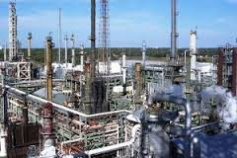
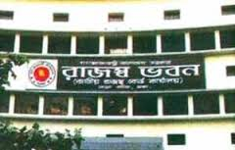
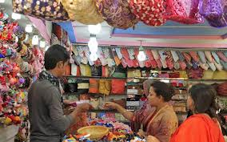
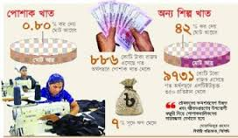
ছবিগুলো লক্ষ্য কর

Slide 4
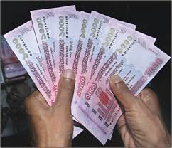
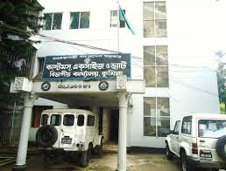
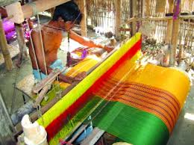
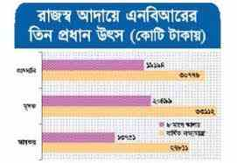
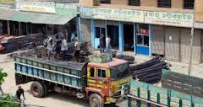

Slide 5
পাঠ শিরোনাম
সরকারের আয়

Slide 6
শিখন ফল
সরকারী আয় কি বলতে পারবে।
সরকারী আয়ের উংস কি কি বলতে পারবে।
সরকারী আয় কে সংগ্রহ করে বলতে পারবে।

Slide 7
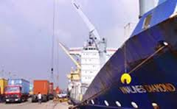
সরকারী আয়ের বিভিন্ন উৎস
সরকারের আয়ের উৎস

Slide 8
সরকারী আয় বলতে কর ও কর বর্হিভুত বিভিন্ন উৎস হতে যে অর্থ আয় হয় তাকে সরকারী আয় বলে।
সরকারী আয়ের বিভিন্ন উৎস হল: বাণিজ্য শুল্ক,আবগারী শুল্ক,
মূল্য সংযোজন কর,ভূমি কর ইত্যাদি।
সরকারী আয় সংগ্রহের কাজ করে এন বি আর

Slide 9
সরকারী আয় কি ?
মূল্যায়ন
সরকারী আয়ের উৎস কি কি?
সরকারী আয় সংগ্রহ করে কে?

Slide 10
দলীয় কাজ
সরকারী আয় হতে দেশে উন্নয়নে কি ভূমিকা করতে পারে তা আলোচনা কর।

Slide 11
বাড়ীর কাজ
সরকারী আয় থেকে দেশের সার্বিক চিত্র তুলে ধর।

Slide 12

ধন্যবাদ

